Slide 1
第一次迭代

Slide 2
业务
核心业务流程
用户上传（交互模块）
数据集
算法解析过程（数据处理器）
可视化过程（次要）
数据展示
可视化图表（重要）
属性图表（重要）
评估方法选择
综合估值法
市场法
成本法
收益法
系统业务模块
上传历史
我的数据资产 #
数据资产管理平台
爬虫实时爬取，更新资产变化 #
专家系统 #

Slide 3
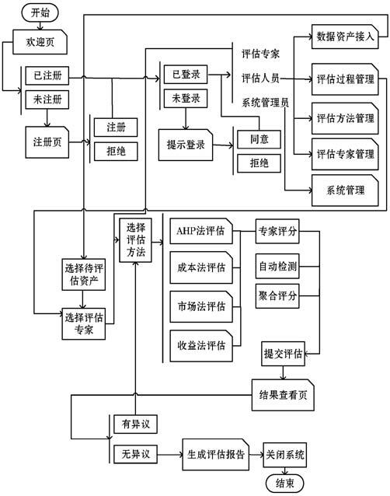
业务流程图

Slide 4
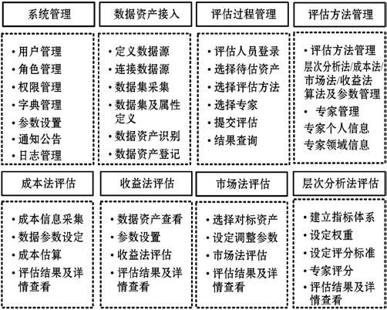
模块
数据采集器
爬取交易数据
数据处理器
提取特征值
质量评估
构建数据估值模型
通过模型完成应用评估
交互模块
数据处理结果的可视化展示
系统功能
数据估值模型
处理应用评估
数据库
？关系式非关系式

Slide 5
下一次版本迭代内容
数据收集器第一次迭代
深度循环神经网络算法具体实现
质量价值评估代码实现
核心业务逻辑前端框架

